Slide 1
Итоги реализации мероприятия по улучшение жилищных условий граждан, проживающих в сельской местности, в том числе молодых семей и молодых специалистов в рамках подпрограммы «Устойчивое развитие сельских территорий» государственной программы Калужской области «Развитие сельского хозяйства и регулирования рынков сельскохозяйственной продукции, сырья и продовольствия в Калужской области» за 2019 год
МИНИСТЕРСТВО СЕЛЬСКОГО ХОЗЯЙСТВА КАЛУЖСКОЙ ОБЛАСТИ

Slide 2
За 2019 год предоставлены социальные выплаты на строительство (приобретение) жилья в сельской местности 106 сельским семьям, в том числе 59 молодым семьям (молодым специалистам). С привлечением социальных выплат 97 сельских семей улучшили жилищные условия, ими было построено (приобретено) 7,2 тыс. кв. метров жилой площади, в том числе 66 молодых семей и молодых специалистов, ими было построено (приобретено) 4,9 тыс. кв. м

Slide 3
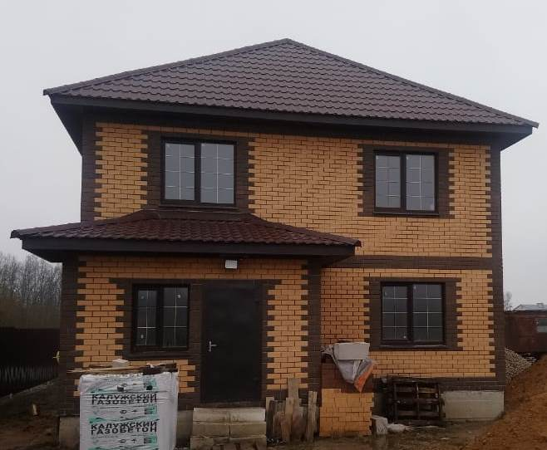
Дом медсестры ГБУЗ КО «Центральная районная больница Бабынинского района», в Бабынинском районе, п. Бабынино

Slide 4
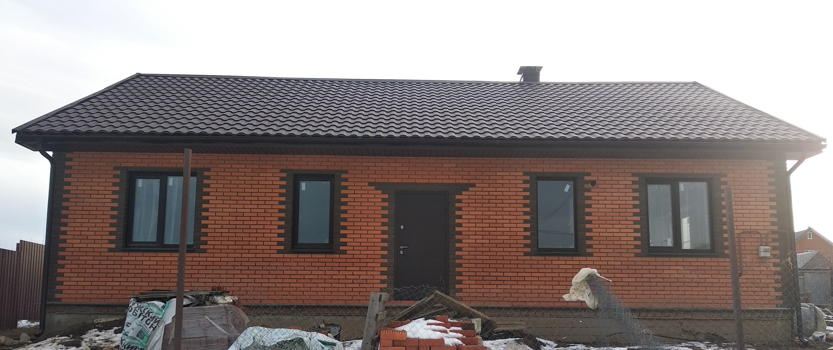
Дом методиста по фольклору МКУК «Бабынинский РДК» в Бабынинский район, п. Бабынино

Slide 5
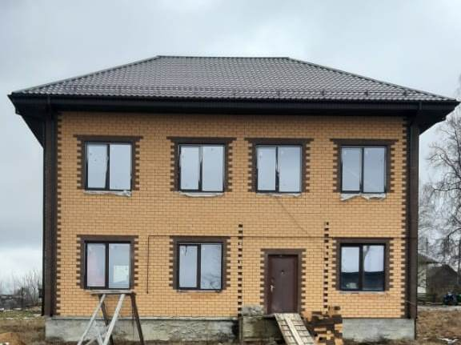
Дом бригадира растениеводства КФХ Чебан И.П. в п. Газопровод Бабынинского района Калужской области

Slide 6
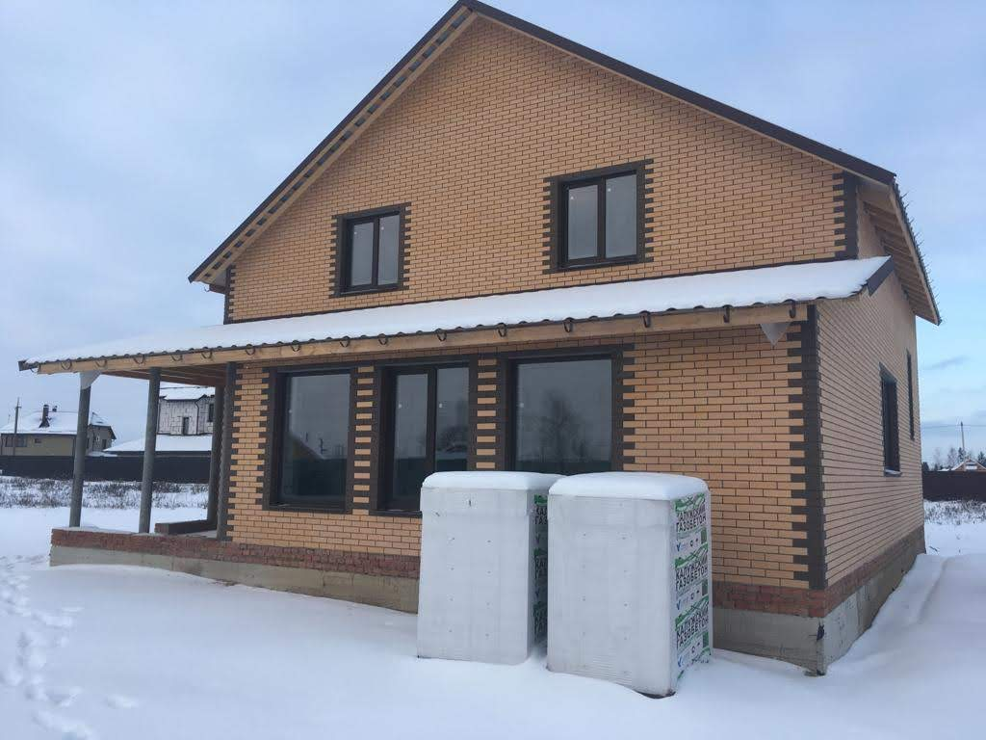
Дом оператора видеосвязи АО «ПРОДО Птицефабрика Калужская» в с. Дворцы Дзержинского района Калужской области

Slide 7
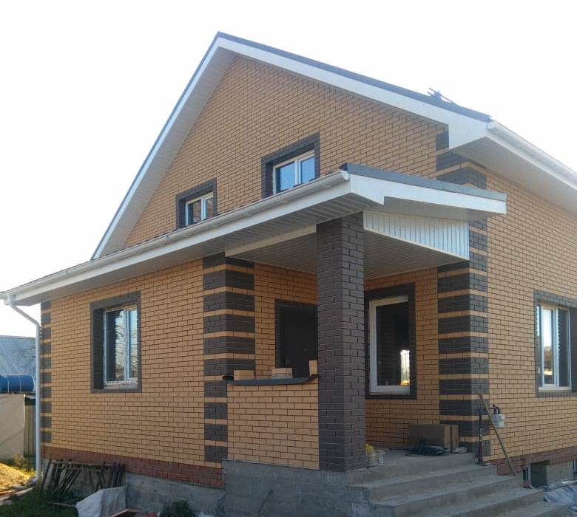
Дом глава КФХ в с. Льва Толстого Дзержинского района Калужской области

Slide 8
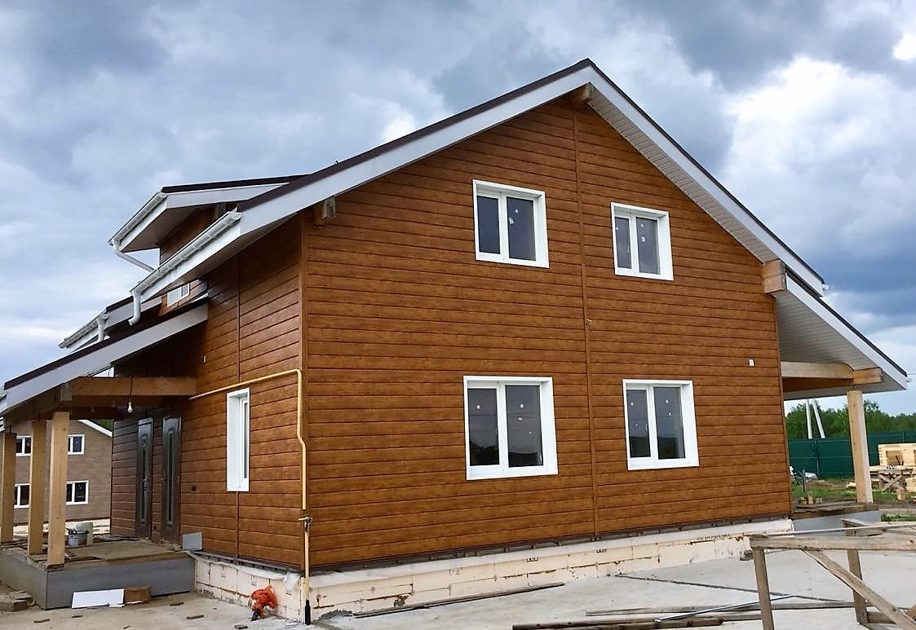
Дом генерального директора ООО «Агрокомплекс Козельское молоко» в с. Фроловское Козельского района Калужской области

Slide 9
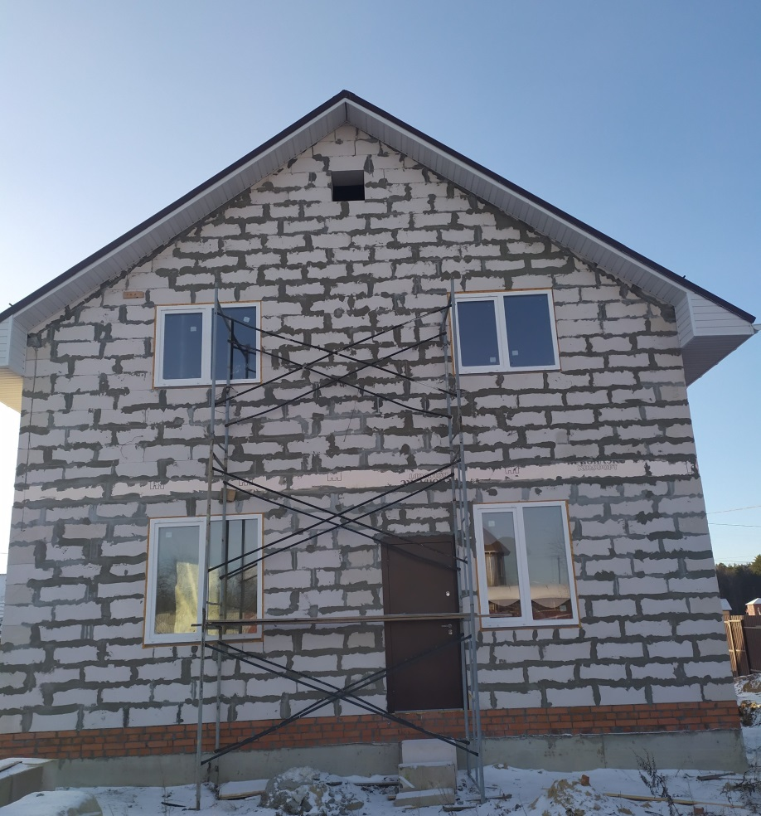
Введен дом художника-оформителя СДК «Восход» в д. Черная Грязь Жуковского района Калужской области

Slide 10
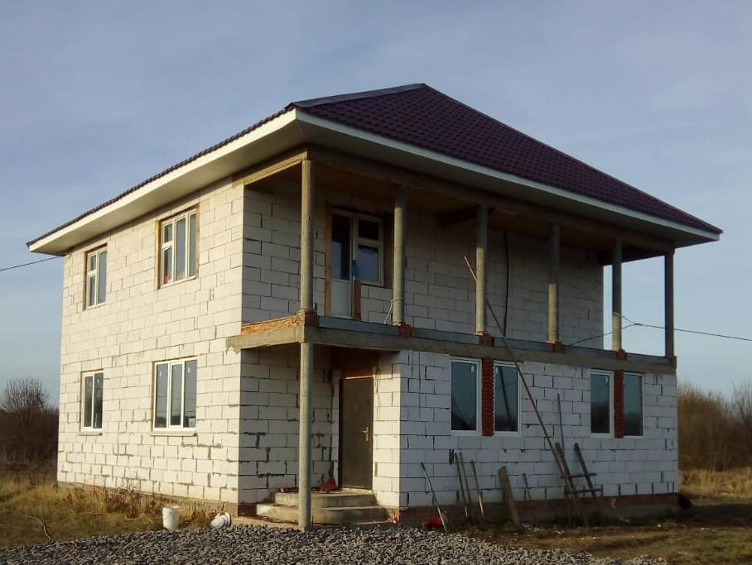
Дом ветврача ООО «Калужская Нива» в д. Дошино Медынского района Калужской области

Slide 11
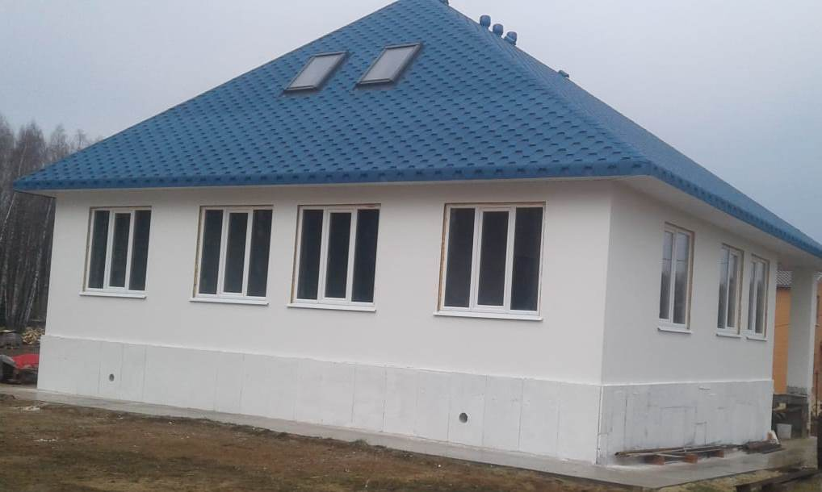
Дом ветврача КФХ Цуман И.Н. в д. Михеево Медынского района Калужской области

Slide 12
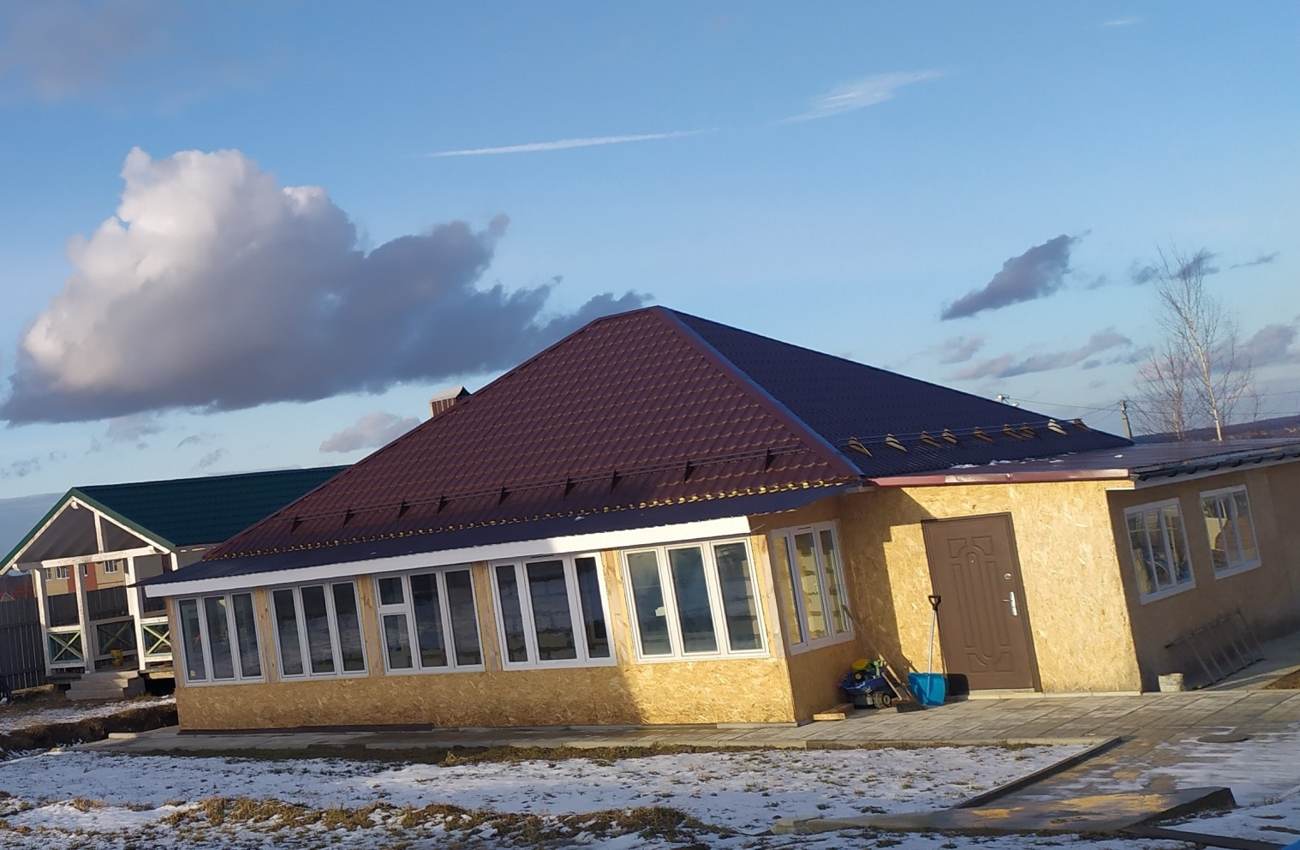
Дом учителя МОУ «Основная общеобразовательная школа с. Трубино» в с. Трубино Жуковского района Калужской области

Slide 13
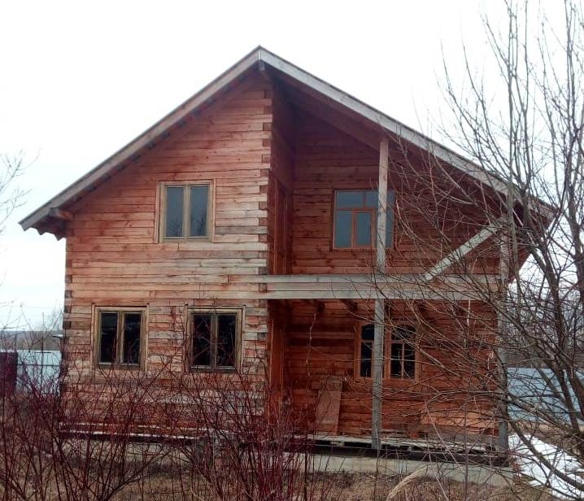
Дом механика ООО «Новый быт» в д. Михеево Малоярославецкого района Калужской области

Slide 14
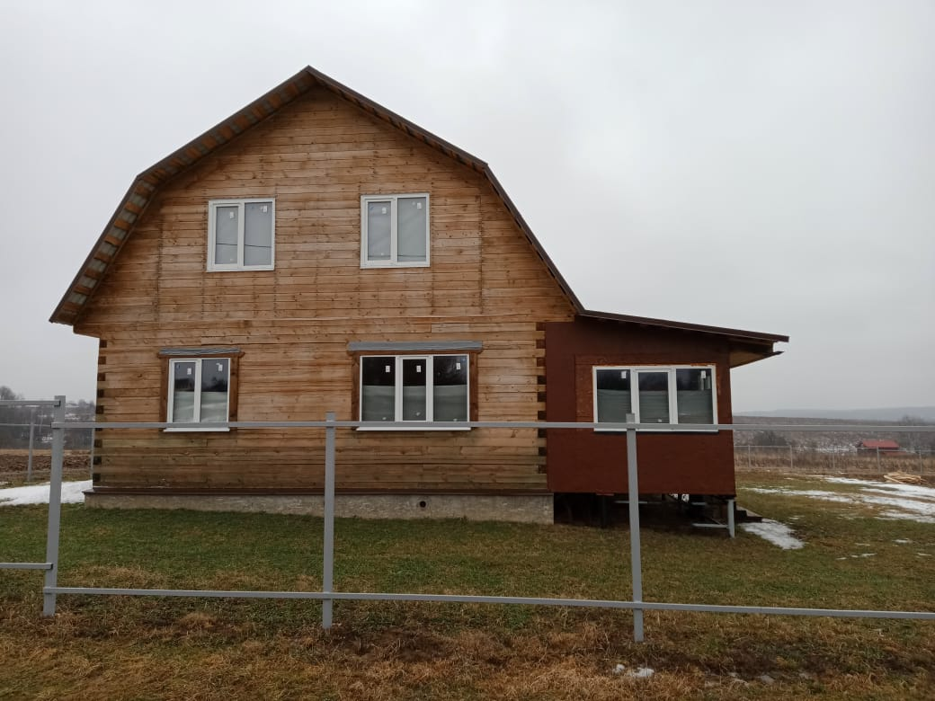
Дом флориста ЗАО «Розовый сад» в с. Недельное Малоярославецкого района Калужской области

Slide 15
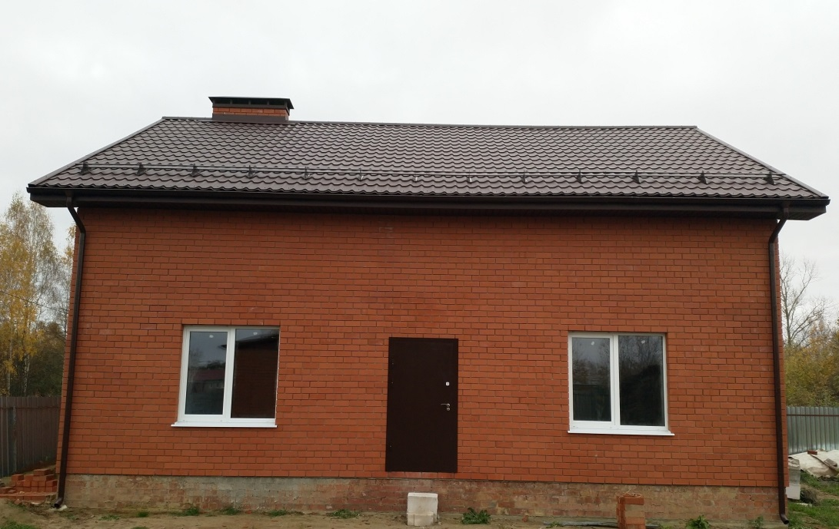
Дом врача ГБУЗ КО « Центральная районная больница Перемышльского района» в д. Хохловка Перемышльского района Калужской области

Slide 16
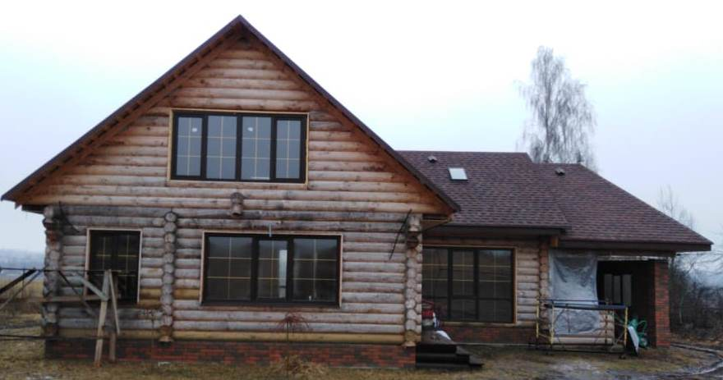
Дом главы КФХ в д. Михалевичи Сухиничского района Калужской области

Slide 17
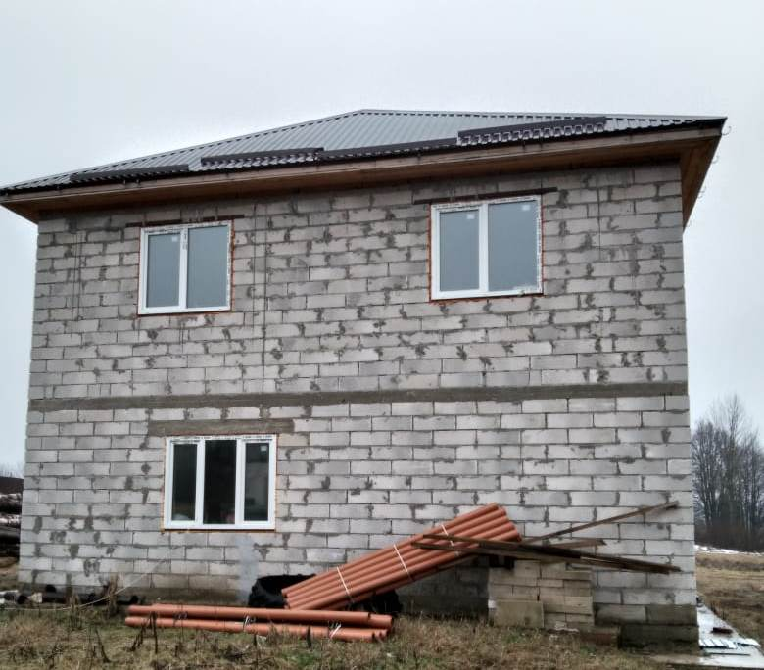
Дом специалиста ГБУЗ КО «Центральная районная больница Ульяновского района» в с. Ульяново Ульяновского района Калужской области

Slide 18
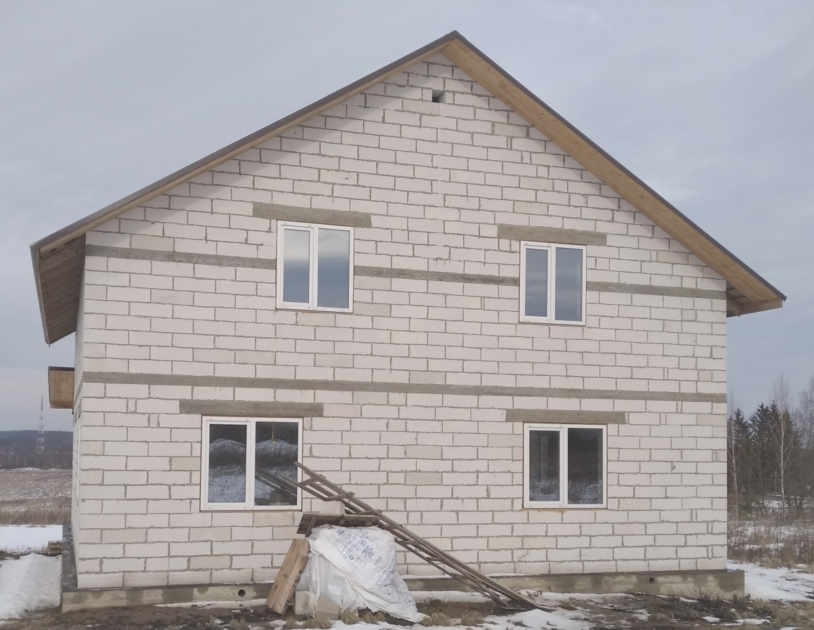
Дом врача ГБУЗ КО " Центральная районная больница Износковского района в д. Алешня Износковского района Калужской области

Slide 19
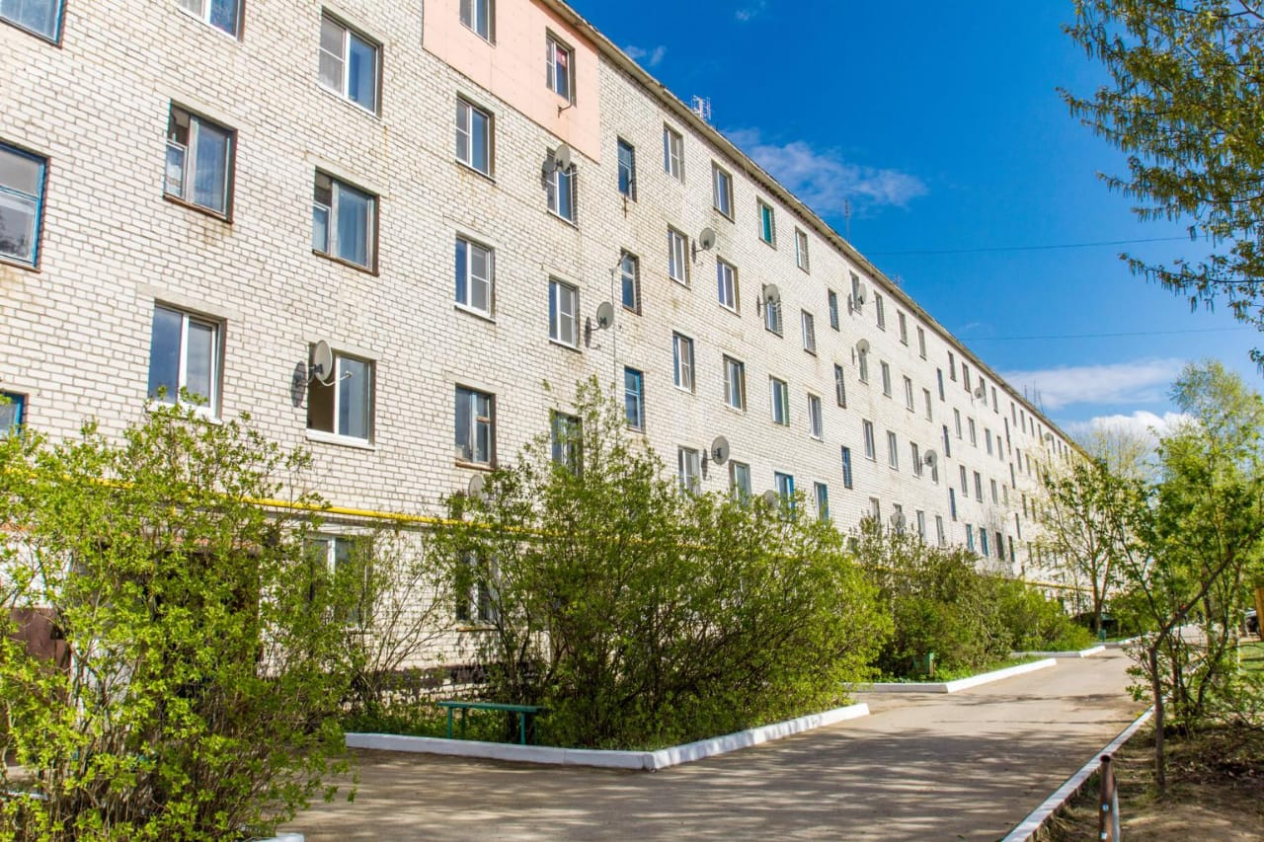
Квартира в многоквартирном доме учителя МКОУ «Лев-Толстовская СОШ» в с. Льва Толстого Дзержинского района Калужской области

